Slide 1


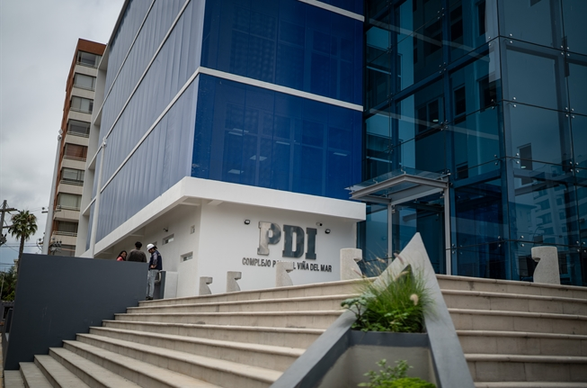
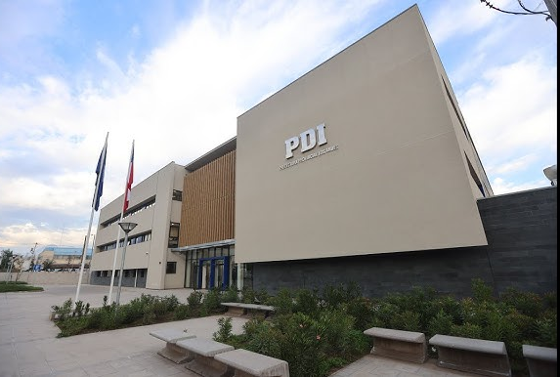
INFORME COMITÉ POLICIAL
REGIÓN POLICIAL VALPARAÍSO
Semana del 31.AGO AL 06.SEP.026

Slide 2
ARMAS (Incautadas, levantadas y recuperadas)
Semana del 31.AGO AL 06.SEP.026
TIPO | SEMANA 31.AGO AL 06.SEP.026 | 2026 A LA FECHA
Armas de Fuego | 6 | 77
Aire Comprimido | 4 | 18
Armas Hechizas | 0 | 12
Armas Fogueo | 2 | 19
Armas de Fantasía | 0 | 2
TOTAL | 12 | 128
FUENTE: Brain

Slide 3
DROGA INCAUTADA
Semana del 31.AGO AL 06.SEP.026
DROGA | SEMANA 31.AGO AL 06.SEP.026 | 2026 A LA FECHA
Cannabis Sativa (g.) | 1,651,21 | 1.292.399,17
Clorhidrato Cocaína (g.) | 245,24 | 516.460,69
Cocaína Base (g.) | 463,59 | 53.247,43
Sintéticas (g.) (*) | 37,13 | 4.131,54
TOTAL | 2.397,17 | 1.866.238,83
FUENTE: Brain
DROGA | SEMANA 31.AGO AL 06.SEP.026 | 2026 A LA FECHA
Cannabis Sativa Plantas (unidad) | 0 | 27.083
TOTAL | 0 | 27.083
FUENTE: Brain
(*) Droga Sintética: Ketamina, Ketamina (Tusi), MDMA (éxtasis), Metanfetamina.

Slide 4
HOMICIDIOS
Semana del 31.AGO AL 06.SEP.026
HOMICIDIOS | SEMANA DEL 31.AGO AL 06.SEP.026 | AÑO 2026 A LA FECHA
BH Valparaíso | 0 | 35
BH Los Andes | 0 | 5
BH San Antonio | 2 | 14
TOTAL GENERAL | 2 | 54
FUENTE: Elaboración propia a partir de las concurrencias BH Repol Vpo
HOMICIDIOS | 01.ENE AL 06.SEP.026 | % AÑO 2026
Con Detenido PDI | 27 | 50,0%
Esclarecido | 10 | 18,5%
Identificado | 8 | 14,8%
Investigación | 9 | 16,7%
TOTAL GENERAL | 54 | 100%
FUENTE: Elaboración propia a partir de las concurrencias BH Repol Vpo
MODALIDAD | SEMANA DEL 31.AGO AL 06.SEP.026 |  |  | AÑO 2026 A LA FECHA
 | BH Valparaíso | BH Los Andes | BH San Antonio
Arma de Fuego | 0 | 0 | 0 | 21
Arma Cortante | 0 | 0 | 1 | 26
Elemento Contundente | 0 | 0 | 1 | 3
Otras Modalidades | 0 | 0 | 0 | 4
TOTAL GENERAL | 0 | 0 | 2 | 54
FUENTE: Elaboración propia a partir de las concurrencias BH Repol Vpo

Slide 5
MIGRACIONES Y POLICÍA INTERNACIONAL
Fiscalizaciones a Extranjeros.
Semana del 31.AGO AL 06.SEP.026
UNIDAD | FISCALIZACIONES | FISCALIZADOS O CONSULTADOS | DENUNCIADOS | NOTIFICACIÓN DE EXPULSIÓN | DETENIDOS | NACIONALIDAD DENUNCIADOS
POLINT VPO | 1 | 45 | 13 | 3 | 0 | 08 venezolanos (Art 32 N°3) 02 venezolanos (Art 109) 01 colombiano (Art 119) 01 argentino (Art 128 N4) 01 haitiano (Art 32 N°3
POLINT VMA | 2 | 45 | 20 | 3 venezolanos 1 colombiano | 0 | 01 chino, Art. 32 N°3 in clan 02 chinos, Art. 109 trabajo sin autoriz 01 ecuatoriano, Art. 32 N°5 delito) 13 venezolanos, Art. 32 N°3, In clan 02 colombianos, Art. 32 N° 3 in clan 01 argentino, Art. 32 N° 3 in clan
POLINT LAD | 2 | 41 | 2 | 0 | 0 | 1 argentino 1 chino
POLINT SAN | 1 | 5 | 0 | 0 | 0 | 0
SEPI QTO | 1 | 12 | 5 | 0 | 0 | 01 colombiano 04 venezolanos
SEPI IPA | 1 | 13 | 0 | 1 | 0 | 0
TOTAL | 8 | 161 | 40 | 8 | 0 | 40

Slide 6
FLUJO MIGRATORIO COMPLEJO FRONTERIZO LOS LIBERTADORES (LIBERTADORES, USPALLATA Y HORCONES)
FECHA | ENTRADOS LIBERTADORES | ENTRADOS USPALLATA | SALIDOS HORCONES | SALIDOS USPALLATA | ENTRADOS | SALIDOS | TOTAL | DETENIDOS
03.SEP.026 | 0 | 292 | 0 | 3 | 292 | 3 | 295 | 0
04.SEP.026 | 1.702 | 478 | 2.157 | 995 | 2.180 | 3.152 | 5.332 | 0
05.SEP.026 | 1.274 | 388 | 1.617 | 1.403 | 1.662 | 3.020 | 4.682 | 3
06.SEP.026 | 1.567 | 725 | 1.236 | 271 | 2.292 | 1.507 | 3.799 | 0
TOTAL | 4.543 | 1.883 | 5.010 | 2.672 | 6.426 | 7.682 | 14.108 | 3
FUENTE: DEMIG LAD

Slide 7
BANDAS DESARTICULADAS
Semana del 31.AGO AL 06.SEP.026
VEHÍCULOS INCAUTADOS Y RECUPERADOS.
Semana del 31.AGO AL 06.SEP.026
BANDAS DESARTICULADAS | CANTIDAD | INTEGRANTES | DELITO
PROVPO | 1 | 3 | ART 3 LEY 20.000
PROVPO | 1 | 8 | ASOCIACION DELICTUAL, SABOTAJE INFORMATICO Y LAVADO DE ACTIVOS
PREVMA | 1 | 3 | LEY 20.000
PROSAN | 0 | 0 | 0
PROLAD | 1 | 2 | LEY 20.000
FUENTE: UU.DD REPOL VPO
ESTADO | SEMANA 31.AGO AL 06.SEP.026 | 2026 A LA FECHA
Incautado | 14 | 85
Recuperado | 2 | 57
TOTAL | 16 | 142
FUENTE: UU.DD REPOL VPO
TIPO DE VEHÍCULO | SEMANA 31.AGO AL 06.SEP.026 | 2026 A LA FECHA
Camión | 1 | 8
Motocicleta | 0 | 13
Tractocamión | 0 | 2
Veh. Furgón | 0 | 7
Maquinaria (retroexcavadora) | 0 | 1
Automóvil (Suv) | 15 | 111
TOTAL | 16 | 142
FUENTE: UU.DD REPOL VPO

Slide 8
DETENIDOS Y ARRESTADOS
Semana del 31.AGO AL 06.SEP.026
PREFECTURA | ARRESTADO | DETENIDO | SEMANA 31.AGO AL 06.SEP.026
PREVMA | 5 | 12 | 17
PROLAD | 7 | 12 | 19
PROVPO | 0 | 15 | 15
PROSAN | 9 | 4 | 13
PRECOCEN | 0 | 9 | 9
JENACIBER | 0 | 0 | 0
TOTAL | 21 | 52 | 73
FUENTE: Brain
PREFECTURA | ARRESTADO | DETENIDO | AÑO 2026 A LA FECHA
PREVMA | 249 | 553 | 802
PROLAD | 144 | 481 | 625
PROVPO | 145 | 345 | 490
PROSAN | 159 | 244 | 403
PRECOCEN | 0 | 283 | 283
JENACIBER | 3 | 24 | 27
TOTAL | 700 | 1.930 | 2.630
FUENTE: Brain

Slide 9
DILIGENCIAS RELEVANTES
UNIDAD
Título
Fecha:

Slide 10
PDI

